Slide 1

Projektkosten
„Produkt“ | Kosten
Sip Trunk | 3000 €
32 Lizenzen | 1.195 €
Fremdleistungen (externer Berater, externe Firmen) | 40 €
Selbstkosten | 3.162,50 €
Kalkulierter Gewinn ( 7% ) | 221,38 €
Projektgesamtkosten netto | 7.619 €
Projektgesamtkosten brutto | 9.066,46 €
Definition
Durchführung
Abschluss
Planung

Slide 2
Soll/ Ist Zeitvergleich
Phase | Dauer SOLL | Dauer IST | Differenz
Definitionsphase | 30,5 | 32 | + 1,5
1. Meilenstein
Planungsphase | 23 | 30 | + 7
2. Meilenstein
Durchführungsphase | 69 | 68 | - 1
3. Meilenstein
Abschlussphase | 14 | 14 | 0
4. Meilenstein
Puffer | 7,5 | 0
Gesamt | 144 | 144
Hier Bilder einfügen
Definition
Durchführung
Abschluss
Planung

Slide 3
Soll/ Ist Zeitvergleich Projektplanung
Projektplanung | Dauer SOLL | Dauer IST | Differenz
Ist-Aufnahme der Ausgangslage | 0,5 | 0,5
Kostenplan erstellen | 0,5 | 0,5
Clientkonfiguration planen | 2 | 3 | +1
Meilensteine erstellen | 0,5 | 0,5
Gantt-Diagramm erstellen | 6 | 10 | + 4
Nutzwertanalyse durchführen | 2 | 2
Projektstrukturplan erstellen | 1,5 | 1,5
QM-Plan erstellen | 4 | 4
Technischers Grobkonzept erstellen ∆ | 3 | 5 | +2
Serverkonfiguration planen | 3 | 3
Definition
Durchführung
Abschluss
Planung

Slide 4
Qualitätssicherung
Qualitätssicherung mit Soll/ Ist Vergleich der Funktionalität
Testergebnisse aus der Testphase analysiert (Testfallkatalog)
Testfallprotokoll bei der Übergabe an den Auftraggeber
Definition
Durchführung
Abschluss
Planung

Slide 5

Testergebnisse
Testfallkatalog auf Grundlage des Pflichtenhefts erstellt
Ausschnitt aus dem Testfallkatalog
Funktion | Status
Muss-kriterien:
1. Interner Anruf zwischen zwei Mobilen Devices
2. Interner Anruf zwischen zwei PC Clients
3. Interner Anruf zwischen PC Client und Mobile Device
Definition
Durchführung
Abschluss
Planung

Slide 6
Anmerkungen zum Testfallkatalog
Absurd hoher Paketverlust (Wireshark)
Messfehler, da Sprachqualität OK
Keine Zeit für weiteres Nachforschen
Definition
Durchführung
Abschluss
Planung

Slide 7
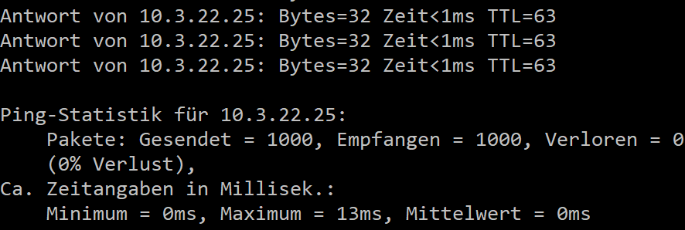
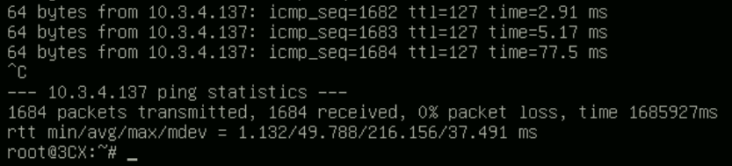
Anmerkungen zum Testfallkatalog
Absurd hoher Paketverlust (Wireshark)
Ping Log zum Server
Ping Log vom Server
Definition
Durchführung
Abschluss
Planung

Slide 8
Übergabe
Testfallprotokoll auf Grundlage des Pflichtenhefts erstellt
Mit Kunden bei der Abnahme durchgegangen.
Testfall 3: Interner Anruf zwischen zwei mobilen Endgeräten
Voraussetzung | Auslöser | Erwartetes Ergebnis | Eingetretenes Ergebnis
Auf beiden Geräten ist die App installiert und es besteht eine Verbindung zum Server | Den Client starten und die Config-Datei aus dem Anhang der E-Mail öffnen | Das gerufene Handy klingelt und nach der Annahme kommt ein Gespräch zustande
Definition
Durchführung
Abschluss
Planung

Slide 9
Fazit
Zufriedenstellende Arbeit
Alle Kriterien weitestgehend erfüllt
Definition
Durchführung
Abschluss
Planung

